Slide 1

EEC : EASTERN SPECIAL ECONOMIC CORRIDOR
อีอีซี : เขตพัฒนาเศรษฐกิจพิเศษภาคตะวันออก....
กรณีศึกษา : มิติการลงทุนและการจ้างงาน
โดย
ดร.ธนิต โสรัตน์
รองประธานสภาองค์การนายจ้างผู้ประกอบการค้าและอุตสาหกรรมไทย
วันที่ 26 เมษายน 2561
ณ Volume ชั้น 2 โรงแรมฮิพกรุงเทพ
ถนนรัชดาภิเษก แขวงดินแดง เขตดินแดง กรุงเทพฯ

Slide 2
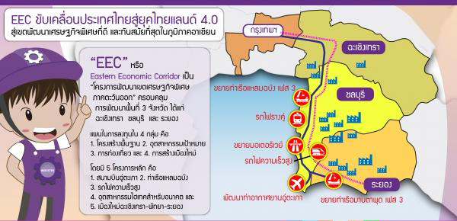
2

Slide 3
สาระสำคัญ : พ.ร.บ. เขตพัฒนาพิเศษภาคตะวันออก
(72 มาตรา)
เจตจำนงของกฎหมาย : พัฒนาพื้นที่ภาคตะวันออกโดยสอดคล้องกับหลักการพัฒนาอย่างยั่งยืนโดยเฉพาะส่งเสริมการประกอบการพาณิชยกรรมและอุตสาหกรรมที่ใช้เทคโนโลยีชั้นสูง ทันสมัย สร้างนวัตกรรมเป็นมิตรกับสิ่งแวดล้อม
พื้นที่ (ม.6) : จังหวัดฉะเชิงเทรา, ชลบุรี, ระยอง และพื้นที่ใดอยู่ในภาคตะวันออกตามที่จะออกเพิ่มเติมโดยพระราชกฤษฎีกา
คณะกรรมการนโยบาย (ม.10) : นายกรัฐมนตรีเป็นประธาน ประกอบด้วยรองนายกรัฐมนตรี, รัฐมนตรีอีก 12 กระทรวง, องค์กรภาคเอกชน และผู้ทรงคุณวุฒิ

Slide 4
อุตสาหกรรมเป้าหมาย
New Engine & Super Cluster
เขตส่งเสริมเศรษฐกิจพิเศษ (ม.39) อุตสาหกรรมเป้าหมาย
1) ยานยนต์สมัยใหม่ 2) อิเล็กทรอนิกส์อัจฉริยะ
3) การท่องเที่ยวกลุ่มรายได้ดีและเชิงสุขภาพ 4) เกษตรและเทคโนโลยีชีวภาพ
5) การแปรรูปอาหาร 6) อุตสาหกรรมหุ่นยนต์
7) การบินและโลจิสติกส์ 8) เชื้อเพลิงและเคมีชีวภาพ
9) อุตสาหกรรมดิจิทัล 10) การแพทย์และสุขภาพครบวงจร
4

Slide 5
สิทธิประโยชน์โดยสังเขป
ม.48 กรณีอุตสาหกรรมเป้าหมายได้รับสิทธิการยกเว้นหรือลดหย่อนภาษี
ม.52 การเช่า เช่าช่วง ให้เช่า กำหนดเวลาไม่เกิน 50 ปี แต่กรณีทำสัญญาระยะเวลาน้อยกว่านี้เมื่อครบสัญญาอาจต่อสัญญาใดๆทำได้แต่ต้องไม่เกิน 49ปี (สรุปไม่เกิน 99 ปี)
ม.54 การนำคนต่างด้าวเข้ามาต้องเป็นผู้มีความรู้ ความเชี่ยวชาญ และหรือชำนาญการ (ตามที่ระบุ)
ม.58 ได้รับการยกเว้นไม่ต้องปฏิบัติตามกฎหมายการควบคุม-แลกเปลี่ยนเงิน และสามารถใช้เงินตราต่างประเทศในการชำระสินค้าและบริการระหว่างผู้ประกอบการในเขตส่งเสริมเศรษฐกิจพิเศษ (ตามหลักเกณฑ์ ธปท.)
5

Slide 6


EEC : การลงทุนมีความสัมพันธ์กับการจ้างงานอย่างไร
6

Slide 7
ตัวเลขธุรกิจนิติบุคคลที่ยังดำเนินกิจการ
ณ. กุมภาพันธ์ 2561
จำนวน 691,227 ราย มูลค่า 17.24 ล้านล้านบาท
ประเภท | จำนวน | สัดส่วน
ห้างหุ้นส่วนสามัญ/จำกัด | 183,357 กิจการ | 26.53%
บริษัทจำกัด | 506,693 กิจการ | 73.30%
บริษัทมหาชนจำกัด | 1,177 กิจการ | 0.17%
ที่มา : กรมพัฒนาธุรกิจการค้า
หมายเหตุ
ตัวเลขดังกล่าวได้รวมโรงงานอุตสาหกรรมทั่วประเทศรวมทั้งสิ้น 1.398 แสนกิจการ
ไม่รวมธุรกิจประเภทรายย่อย (Micro Finance) ซึ่งไม่จดทะเบียนนิติบุคคลจำนวน 678,800 ราย มูลค่า
3.55 ล้านล้านบาท คิดเป็นสัดส่วนจากทั้งหมดร้อยละ 17.07
7

Slide 8
ผู้ประกอบการนายจ้างประเภทต่างๆ
(จำนวนนิติบุคคล 691,227 รายมูลค่า 17.24 ล้านล้านบาท)
ข้อมูล เดือนกุมภาพันธ์ 2561
ประเภท | การลงทุน/ล้านบาท | จำนวน | สัดส่วน
รายย่อย (SMALL) | ไม่เกิน 5.0 ล้านบาท | 610,117 ราย | 88%
 | มูลค่าการลงทุน | 99,000 ล้านบาท | 0.57%
รายกลาง (MEDIUM) | 5.0-100 ล้านบาท | 66,856 ราย | 9.67%
 | มูลค่าการลงทุน | 1.80 ล้านล้านบาท | 10.42%
รายใหญ่ (LARGE) | มากกว่า 100 ล้านบาท | 14,254 ราย | 2.06%
 | มูลค่าการลงทุน | 14.45 ล้านล้านบาท | 83.82%
 |  | ที่มา : กรมพัฒนาธุรกิจการค้า
หมายเหตุ : 1. ตัวเลขแจ้งเลิกธุรกิจ เดือนกุมภาพันธ์ 2561 เพิ่มขึ้นร้อยละ 23 (Y/Y)
2. การลงทุน BOI Q1 /2561 จำนวน 333 โครงการ มูลค่า 203,630 ล้านบาท
3. ลงทุนในการใช้เทคโนโลยี 4.0 มูลค่า 1.7 หมื่นล้านบาท (สูงสุดเท่าที่เคยมี)
8

Slide 9
การลงทุนของไทยกระจุกตัว
ผู้ประกอบการรายใหญ่ เพียงร้อยละ 2 แต่มีสัดส่วนการลงทุนสูงถึงร้อยละ 84
รายเล็ก 610,117 ราย คิดเป็น88.26%
มีสัดส่วนการลงทุนร้อยละ 0.57
รายกลาง 66,856 ราย
คิดเป็นร้อยละ 9.67
สัดส่วนลงทุน ร้อยละ 9.62
ผู้ประกอบการรายใหญ่ จำนวน 14,254 ราย คิดเป็น 2.06% มีสัดส่วนการลงทุนร้อยละ 83.82
SME เชิงปริมาณสัดส่วนร้อยละ 97.94
มูลค่าลงทุนร้อยละ 16.18
ที่มา : ดร.ธนิต โสรัตน์
9

Slide 10
รายละเอียดการลงทุนรวมของไทย
การลงทุนทั้งนักลงทุนไทยและต่างชาติ
ปี 2560 จำนวน 1,465 โครงการ
มูลค่า 641,980 ล้านบาท (ร้อยละ 48 เป็น FDI)
แนวโน้มการลงทุน ปี 2561
ตัวเลขขอ รง.4 (ม.ค.-มี.ค. 61)
จำนวนโรงงาน 1,183 โรงงาน ลดลง -1.08 %
มูลค่า 69,600 ล้านบาท ลดลง -26.96%
ตัวเลขการลงทุนใน EEC (ม.ค.-มี.ค.61)
จำนวนโครงการ 17 โครงการ
มูลค่า 1,035.15 ล้านบาท
จำนวนโรงงานทั้งประเทศ 1.398 โรงงาน
นายจ้างระบบประกันสังคม 442,040 กิจการ
นายจ้างจดทะเบียนนิติบุคคล 69,227 ราย
นายจ้างไม่จดทะเบียนนิติบุคคล 678,800 ราย
10

Slide 11
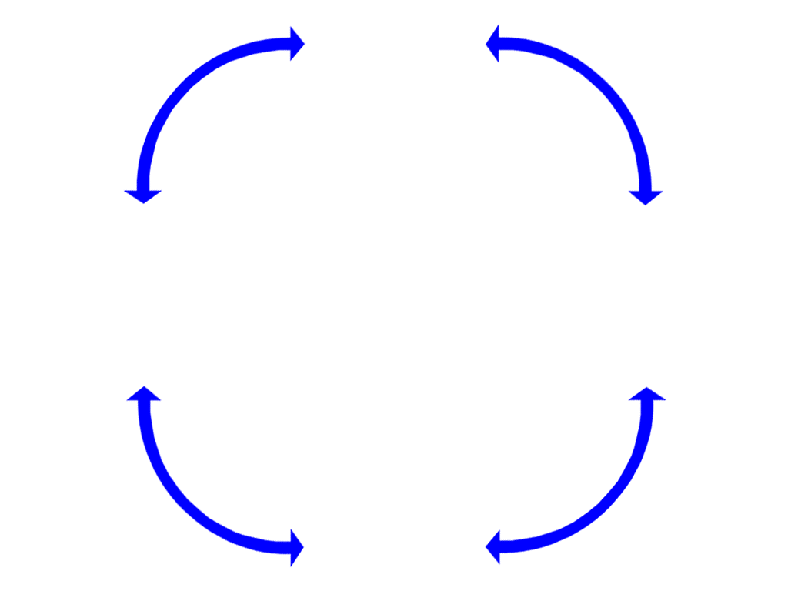
EEC : ความสัมพันธ์ของการลงทุนกับการจ้างงาน
และปัจจัยการขับเคลื่อนเศรษฐกิจ
(2)
ภาคการค้า-การผลิต-บริการ
สถานประกอบการ 691,227 กิจการ มูลค่าการลงทุน 17.24 ล้านล้านบาท
(1)
(3)
EMPLOYMENT
การจ้างงาน 20.364 ล้านคน
มีผู้เสียภาษีจริง 2.577 ล้านคน
(นายจ้างนิติบุคคล 6.911 แสนกิจการ)
INVESTMENT
อุตสาหกรรม-บริการ-เกษตร
สัดส่วน GDP 4.5%
CONSUMPTION
สัดส่วน GDP 51 %
ประชากร 67.455 ล้านคน
เป็นคนสูงอายุ 14.72%
(4)
GOVERNMENT EXPENSE
สัดส่วน GDP 19.54%
งบรายจ่าย 2.9 ล้านล้านบาท
งบลงทุน 6.67 แสนล้านบาท
GDP ปี2560 ประมาณ 15.100 ล้านล้านบาท
มูลค่าส่งออกและนำเข้า 15.637 ล้านล้านบาท
ที่มา : ดร.ธนิต โสรัตน์ (2018)

Slide 12
การจ้างงานเฉพาะธุรกิจ-อุตสาหกรรม-บริการ
จำนวนแรงงาน 20,364,400 คน
กิจกรรมทางการเงินและ
การประกันภัย 0.494 ล้านคน
กิจกรรมอสังหาริมทรัพย์ 0.215 ล้านคน
ข้อมูลข่าวสารและ
การสื่อสาร 0.189 ล้านคน
กิจกรรมการบริหารและการบริการสนับสนุน 0.580 ล้านคน
การผลิต 6.150 ล้านคน
แรงงานส่วนใหญ่อยู่ใน 5 คลัสเตอร์หลัก
สัดส่วนร้อยละ 92.08 หรือ 18.752 ล.คน
(หน่วย : ล้านคน)
12

Slide 13
ตัวเลขการลงทุน (จริง) จากต่างประเทศของไทย (FDI)
เติบโตแบบลดน้อยถอยลงต่ำกว่าศักยภาพ
(5 ปีเทียบจากปี 2556 มูลค่าการลงทุนหายไปมูลค่า 1.1 ล้านล้านบาท)
ปี | มูลค่า |  | ปี | มูลค่า
2550 | 297,941 |  | 2556 | 494,519
2551 | 288,337 |  | 2557 | 161,286
2552 | 224,314 |  | 2558 | 305,253
2553 | 466,070 |  | 2559 | 111,699
2554 | 70,392 |  | 2560 | 308,220
2555 | 400,903
ที่มา : ธปท
13

Slide 14
WHY EEC ?
ทำไมจึงต้องมีเขตเศรษฐกิจพิเศษ...อีอีซี
การลงทุน (FDI) ของไทยช่วง 5 ปี ลดน้อยถอยลง เพราะขีดความสามารถการแข่งขันที่เปลี่ยน
ไปจากอดีต
การส่งเสริมการลงทุนของไทยที่ผ่านมาไร้ทิศทาง นิคมอุตสาหกรรมของไทยส่วนใหญ่มีอายุเกิน 20 ปี, การพัฒนาเขตเศรษฐกิจชายแดน 10 แห่งไม่มีจุดขาย
การเปลี่ยนแปลงของภูมิทัศน์การลงทุนใหม่ การแข่งขันด้านการลงทุนในภูมิภาค AEC มีความรุนแรง คู่แข่งสำคัญ เช่น เวียดนาม, อินโดนีเซีย, ฟิลิปปินส์ ตามมาด้วยกัมพูชาและเมียนมา ทำให้นักลงทุนมีทางเลือกในการลงทุน
ประเทศเวียดนามประกาศตัวเป็นซิลิคอนวัลเลย์แห่งเอเชีย โดยผลักตัวเองเป็นคู่แข่งขันที่แซงหน้าไทยด้วยทรัพยากร, โครงสร้างภาษี, GSP, ทำเลที่ตั้ง, การพัฒนาโครงสร้างพื้นฐานและต้นทุนการผลิตที่ต่ำกว่าไทย รวมถึงแรงงานวัยทำงานและค่าจ้างที่ดึงดูดการลงทุน, ตลาดภายในประเทศที่แข็งแกร่ง
14

Slide 15
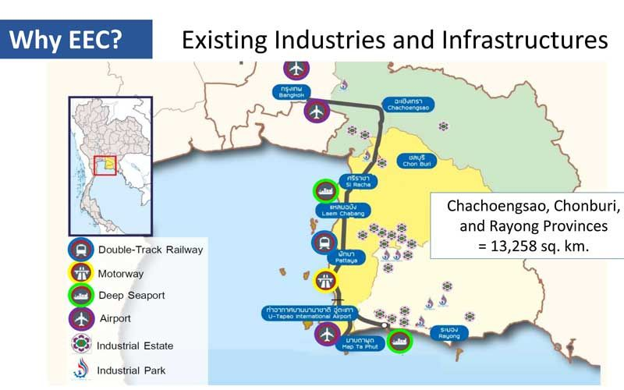
ทำไมต้องเป็น ฉะเชิงเทรา ระยอง ชลบุรี
เป็นการลงทุนเชิงพื้นที่โดยรัฐบาลเป็นผู้นำ
พื้นที่ EEC ทำเลดีที่สุดด้านลงทุนของไทย สามารถเชื่อมโครงสร้างพื้นฐานมอเอตร์เวย์, รถไฟไฮสปีด
แหลมฉบังเฟส 3 (รับตู้ได้ 18.0 ล้าน TEU), ท่าเรือน้ำลึกมาบตาพุด, สนามบินอู่ตะเภา เฟส 2 (รับผู้โดยสารได้ 15 ล้านคน)
การลงทุน BOI ร้อยละ 90 อยู่ในภาคตะวันออก
Industrial Estate มีนิคมอุตสาหกรรมอยู่ใน
3 จังหวัด จำนวน 32 แห่ง คิดเป็นร้อยละ 54 ของนิคมอุตสาหกรรม 59 แห่งทั่วประเทศ
15

Slide 16
EEC : NEW EASTERN SEABOARD
1
Investment Wake Up ปลุกการลุงทุนพื้นที่ภาคตะวันออก (ฉะเชิงเทรา, ชลบุรี, ระยอง) เป็นพื้นที่ลงทุนหลักของประเทศต่อเนื่องมา 36 ปี เชื่อมโยงกับท่าเรือแหลมฉบัง, ท่าเรือมาบตาพุด, มีระบบโครงสร้างพื้นฐานคมนาคมและโลจิสติกส์ที่ดีที่สุดของประเทศไทย
2
EEC : World-Class Economic Zone เป็นการลงทุนครั้งใหญ่สุดของประเทศ รัฐบาลมีแผนลงทุน 1.66 ล้านล้านบาท (พ.ศ.2561-2565) ลงทุนโครงสร้างพื้นฐานใหม่ ทั้งพัฒนาท่าเรือแหลมฉบังเฟส 3 ท่าเรือพาณิชย์สัตหีบ สนามบินแห่งที่ 3 (อู่ตะเภา) ระบบมอเตอร์เวย์ รถไฟรางคู่และความเร็วสูง
3
Tailor Made เงื่อนไขการลงทุนต่อรองกันได้ สามารถเอื้อให้ต่างชาติเช่าที่ดินได้ 50+49 ปี สิทธิประโยชน์ทางภาษีสำหรับอุตสาหกรรมเป้าหมายเกินกว่าระดับพรีเมียมของบีโอไอ สิทธิประโยชน์ด้านการลงทุนสูงสุดเมื่อเทียบกับประเทศในอาเซียน
4
Smart City 4.0 การลงทุนในอุตสาหกรรมดิจิทัล จะทำให้ฉะเชิงเทรา-ชลบุรี และระยอง จะเป็นอุตสาหกรรมใหม่ของประเทศ จะเกิดพื้นที่ใหม่ทางเศรษฐกิจตลอดเส้นทางรถไฟความเร็วสูง ชลบุรีอาจจะกลายเป็นเมืองท่าทั้งด้านสินค้าและการท่องเที่ยว (Ocean Ship Tourism)
5
Smart Digital Hub ศูนย์กระจายสินค้าอี-คอมเมิร์ซที่ใหญ่ที่สุดของภูมิภาค ซึ่งอาลีบาบา กรุ๊ป ได้มีโครงการลงทุน 1.1 หมื่นล้านบาท เป็นศูนย์กระจายสินค้าทั้งอุตสาหกรรม-บริการ-ท่องเที่ยว-โอทอป และเกษตรกรรม
16

Slide 17
คาดว่าจะได้อะไรจาก อีอีซี
EEC : NEW HOPE..??
NEW ECONOMIC ZONE พื้นที่เศรษฐกิจใหม่ชายฝั่งทะเลตะวันออกเชื่อมโยงกทม. และปริมณฑลและเส้นทางรถไฟความเร็ว
INDUSTRY 4.0 การค้าอุตสาหกรรมสำหรับยุคหน้า, อุตสาหกรรมโลจิสติกส์และกระจายสินค้าทั้งระดับภูมิภาคและระดับโลก, ด้านท่องเที่ยวและบริการรวมทั้งเป็น E-COMMERCE DIGITAL HUB
NEW INVESTMENT (FDI) ประเมินว่าการลงทุนจากต่างประเทศแต่ละปีจะไม่น้อยกว่า 4.5-5.0 แสนล้านบาทต่อปี โดยรัฐบาลคาดว่าจะสามารถดึงดูดการลงทุนได้มากกว่า 1.9 ล้านล้านบาท
OCEAN PORT CITY จะทำให้ภาคตะวันออกโดยเฉพาะชลบุรีกลายเป็นเมืองท่าทางทะเลของไทยคล้ายนครเซียงไฮ้, นครนิวยอร์คและนครโอซาก้า แต่ต้องมีการวางผังเมืองให้สอดคล้องกับเส้นทาง
โลจิสติกส์ใหม่
17

Slide 18
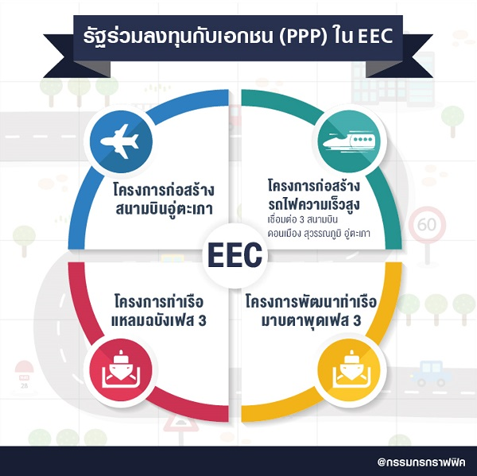
คาดว่าจะได้อะไรจาก อีอีซี (ต่อ)
THAILAND : GLOBAL TOURISM HUB จุดขายภาคตะวันออกคือการท่องเที่ยวทางทะเล ซึ่งมีความพร้อมทั้งท่าเรือระดับนานาชาติและสนามบิน รวมทั้งรถไฟความเร็วสูง
ไทยปี 2560 เป็นประเทศมีรายได้ด้านท่องเที่ยวเป็นอันดับ 3 ของโลกและเป็นอันดับ 9 ของประเทศซึ่งมีนักท่องเที่ยวมาเยือนมากที่สุด ขณะเดียวกันไทยติด 1 ใน 10 ของนักท่องเที่ยวจีนที่มาแต่ละปีประมาณ 11-12 ล้านคน (ตัวเลขนักท่องเที่ยวปี 2561 จำนวน 38 ล้านคน มูลค่า 2.2 ล้านล้านบาท
5. NEW EMPLOYMENT สร้างการจ้างงาน 100,000 ตำแหน่ง, สร้างฐานภาษีใหม่และการขยายตัวทางเศรษฐกิจปีละร้อยละ6.7
18

Slide 19
อีอีซี... คำตอบไม่ได้อยู่ที่ปริมาณการจ้างงาน
การจ้างงานของชลบุรี-ระยอง-ฉะเชิงเทรา สัดส่วนเพียงร้อยละ 6
สถานประกอบการทั้งประเทศ จำนวน 442,040 กิจการ
(ในระบบประกันสังคม)
จำนวนแรงงาน (ม.33) จำนวน 10,733,496 คน
สถานประกอบการ 3 จังหวัดอีอีซี 26,490 แห่ง ร้อยละ 6.0
แรงงาน 3 จังหวัดอีอีซีจำนวน 1,316,351 คน ร้อยละ 12.26
สถานประกอบการจังหวัดอื่นๆทั่วประเทศ
จำนวน 415,560 แห่ง ร้อยละ 94.01
(ในระบบประกันสังคม)
จำนวนแรงงานจังหวัดอื่นทั่วประเทศ
จำนวน 9,417,147 คน ร้อยละ 87.74
(ในระบบประกันสังคม)
การสร้างงาน 100,000 ตำแหน่ง (5ปี)
คิดเป็นสัดส่วนแรงงานทั้งประเทศ ร้อยละ 0.49 (นอกภาคการเกษตร)
คิดเป็นสัดส่วนการจ้างงานใหม่/ปี ร้อยละ 3.08
19

Slide 20
ตารางเปรียบเทียบ
จำนวนสถานประกอบการและแรงงานของ 3 จังหวัดอีอีซีกับทั่วประเทศ
(สำนักงานประกันสังคม)
ข้อมูล : กันยายน 2560
 | สถานประกอบการ (กิจการ) | จำนวนแรงงาน (คน) ประกันสังคม ม.33 | GPP/ประชากร (บาท)
ชลบุรี | 13,367 | 698,809 คน | 516,569 บาท
ระยอง | 8,744 | 401,551 คน | 1,031,625 บาท
ฉะเชิงเทรา | 4,379 | 215,991 คน | 419,153 บาท
รวม | 26,490 | 1,316,351 คน | 655,782 (เฉลี่ย 3 จังหวัด)
สัดส่วน % | 6.0% | 12.26%
จังหวัดอีอีซี
กทม. – ปริมณฑล และจังหวัดอื่นๆ
กทม. | 148,825 | 3,710,256 คน | 539,066 บาท
ปริมณฑล 5 จังหวัด | 62,145 | 2,092,907 คน | 358,067 บาท
จังหวัดอื่นๆ | 204,560 | 3,613,982 คน | 134,149 บาท
รวม | 415,550 | 9,417,145 คน | 167,342.2 บาท (เฉลี่ยทั่วประเทศ)
รวมทั่วประเทศ
442,040 (กิจการ)
10,733,496 คน
215,454 บาท (เฉลี่ย)
20

Slide 21
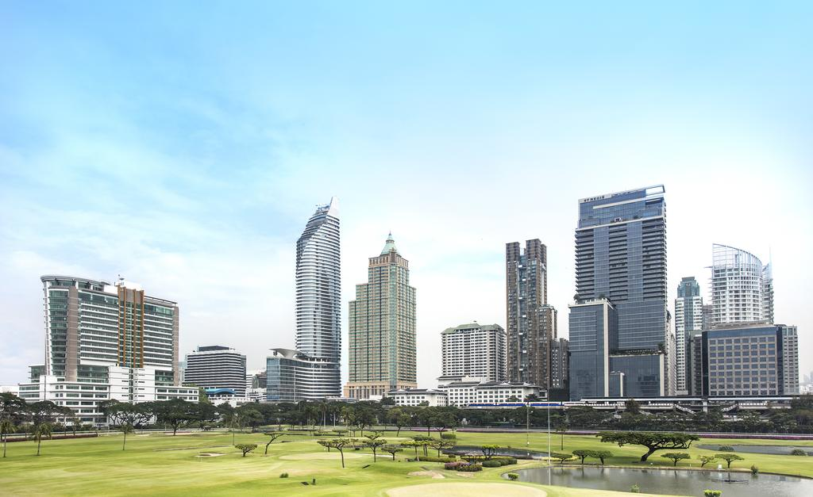
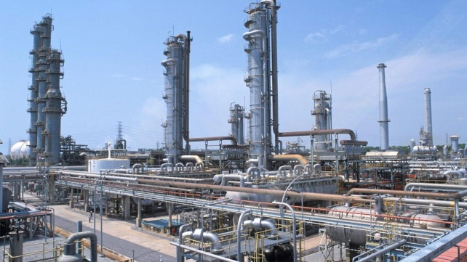
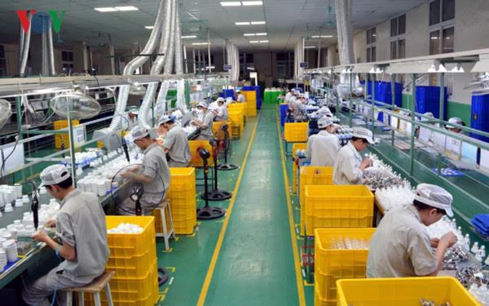
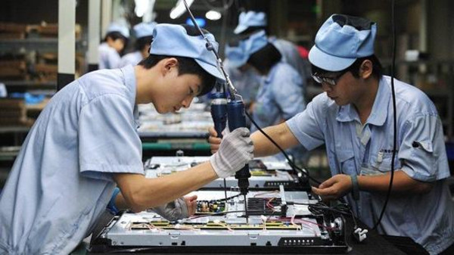
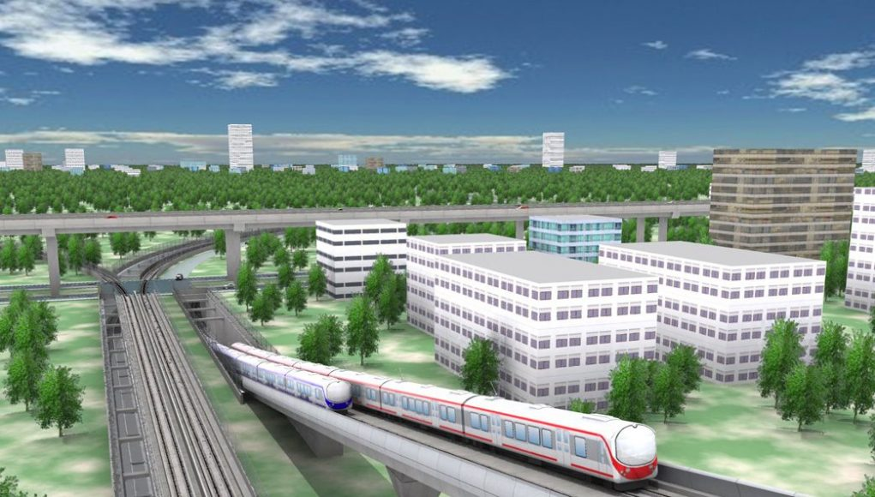
การลงทุนในอีอีซีไม่ตอบโจทย์การจ้างงานใหม่
สัดส่วนสถานประกอบการของจังหวัดอีอีซีมีเพียง 6.0% เมื่อเทียบกับทั่วประเทศ
สัดส่วนการจ้างงานมีเพียง 12.26% เมื่อเทียบกับทั่วประเทศ
การจ้างงานเพิ่ม 1.0 แสนตำแหน่ง ใน 5 ปี
มีสัดส่วนต่อการจ้างงานใหม่ (ต่อปี)
ทั่วประเทศเพียง 3.08%
การจ้างงานของประเทศร้อยละ 87.74 กระจายอยู่ในจังหวัดต่างๆทั่วประเทศ
การกระจายรายได้อีอีซี 3 จังหวัดมีรายได้ต่อประชากรสูง4.89เท่า ของรายได้เฉลี่ยจังหวัดอื่น (ไม่รวมกทม.และปริมณฑล)
21

Slide 22
ความท้าทายและเป้าหมายที่แท้จริงในการพัฒนา EEC
(TDRI)
เป้าหมายที่แท้จริงของการพัฒนา EEC ไม่ควรวัดจากเพียงยอดลงทุนที่ได้รับ หรือจำนวนบริษัทชั้นนำระดับโลกที่มาลงทุน แต่ควรวัดจากความสามารถเทคโนโลยีของประเทศ และทักษะของแรงงานไทยที่เพิ่มขึ้น
ความท้าทายการพัฒนารถไฟความเร็วสูงเชื่อม 3 สนามบิน คือ ดอนเมือง สุวรรณภูมิ และอู่ตะเภาก็มีความเสี่ยงสูงและต้องใช้เวลานานกว่าจะคุ้มทุน
ถอดบทเรียนในอดีต การดึงดูดการลงทุนจากต่างชาติ โดยไม่ได้สร้างความสามารถทางเทคโนโลยีของตัวเอง และไม่ยกระดับทักษะของแรงงานไทย จะไม่เพียงพอที่จะทำให้ไทยกลายเป็นประเทศรายได้สูง ประสบการณ์ของประเทศต่างๆ ในโลกก็ชี้ว่า ไม่มีประเทศใดที่สามารถหลุดพ้นจากกับดักประเทศรายได้ปานกลางลำพังด้วยการลงทุนจากต่างชาติได้เลย
การปฏิรูปกฎระเบียบและการบริการภาครัฐที่จะตามมา และการสร้างความเข้มแข็งของชุมชนในระยะยาว
ความต่อเนื่องของนโยบายการลงทุน การลงทุนในโครงสร้างพื้นฐานขนาดใหญ่ใช้เงินจำนวนมาก หลังเลือกตั้งหากมีการเปลี่ยนรัฐบาลอาจมีการเปลี่ยนแปลง
22

Slide 23
EEC ควรเริ่มจากการตั้งเป้าหมายที่เหมาะสม
การพัฒนาแรงงานไทยกลุ่มด้อยโอกาส ให้สามารถเข้าถึงแหล่งงานใน EEC
ต้องไม่ละเลยการคุ้มครองสิ่งแวดล้อม โดยเฉพาะระบบนิเวศน์ซึ่งมีผลต่อการท่องเที่ยว (Public Review)
สร้างความสามารถของชุมชนอย่างจริงจัง เพื่อหลีกเลี่ยงปัญหาที่เคยเกิดขึ้นในโครงการอีสเทิร์นซีบอร์ดในอดีต
การเข้าถึงโอกาสและเชื่อมโยงซัพพลายเชนของธุรกิจไทยและ SME
การถ่ายทอดเทคโนโลยี ด้วยการมีส่วนร่วมของมหาวิทยาลัยและสถาบันวิจัยของไทยเข้าร่วมพัฒนาเทคโนโลยีกับบริษัทต่างชาติและบริษัทไทยที่มาลงทุน
23

Slide 24
ท่าทีของนักลงทุนชาวต่างชาติต่อการลงทุนใน EEC
รัฐบาลคาดว่าจะสามารถดึงดูดการลงทุนได้มากกว่า 1.9 ล้านล้านบาทจากภาคเอกชน โดยเฉพาะอย่างยิ่ง อุตสาหกรรมเป้าหมาย
บริษัทผู้ผลิตรถยนต์รายใหญ่อย่าง โตโยต้า นิสสัน และ BMWต่างแสดงความสนใจในการลงทุนเพิ่ม เพียงยังรอความชัดเจนของนโยบายการสนับสนุนการผลิตรถยนต์ที่ขับเคลื่อนด้วยพลังงานไฟฟ้า (EV) กำลังอยู่ในขั้นตอนพิจารณาของคณะรัฐมนตรี
นักลงทุนญี่ปุ่นมีความมั่นใจและมีแผนการลงทุนเพิ่มในไทยมากขึ้น โดยบริษัท ซูมิโตโม่ อิเล็กทรอนิกส์ วินเทค (ไทยแลนด์) จำกัด เตรียมจัดตั้งสาขาและศูนย์ฝึกอบรมบุคลากรผู้เชี่ยวชาญด้านอิเล็กทรอนิกส์ (Technical Learning Academy) ในพื้นที่ EEC ด้วยงบลงทุน 150-200 ล้านบาท คาดว่าจะแล้วเสร็จในปี 2018
อาลีบาบา กรุ๊ป โฮลดิ้ง บริษัท e-Commerce ยักษ์ใหญ่จากจีน ได้ลงนามในข้อตกลงกับรัฐบาลไทย 4 ฉบับในปลายเดือนเมษายน 2561 ลงทุน 1.1 หมื่นล้านบาท สร้าง Smart Digital Hub ศูนย์กระจายสินค้าอี-คอมเมิรซ์ที่ใหญ่ที่สุดในภูมิภาค ให้แล้วเสร็จภายในปี 2019
การบินไทยได้บรรลุข้อตกลงเบื้องต้นกับแอร์บัสในข้อตกลงความร่วมมือ โครงการพัฒนาศูนย์ซ่อมบำรุงอากาศยาน (TG MRO Complex Development) โดยเลือกไทยเป็นหนึ่งในศูนย์ซ่อมบำรุง (MRO Campus) ด้วยความเหมาะสมเรื่องที่ตั้งและความเชื่อมั่นที่มีต่อนโยบายเศรษฐกิจไทย
24

Slide 25
ระเบียงเศรษฐกิจอีอีซี...กับความเห็นต่าง (1)
Public Review : ขาดการศึกษาและผลกระทบที่ชัดเจน
หลายประเด็นของ พ.ร.บ อีอีซีไม่เหมาะสม, ขาดการรับฟังความคิดเห็นคนในพื้นที่, อาจมีผลกระทบต่อทรัพยากรธรรมชาติ, ขาดการประเมินสิ่งแวดล้อมและผลกระทบต่อสุขอนามัย ฯลฯ (ที่มา : กลุ่ม EEC. WATCH และเครือข่ายประชาชนคนภาคตะวันออก)
SME Connectivity : ขาดการสร้างความสามารถที่เข้มแข็งของธุรกิจไทยในระยะยาว
เป้าหมายของอีอีซีไม่ควรวัดเพียงยอดเงินลงทุนหรือจำนวนบริษัทชั้นนำของโลกที่จะมาลงทุนแต่ต้องพัฒนาทักษะ, สร้างขีดความสามารถของธุรกิจ-อุตสาหกรรมไทยและความเข็มแข็งของ SME และธุรกิจระดับชุมชน
25

Slide 26
ระเบียงเศรษฐกิจอีอีซี...กับความเห็นต่าง (2)
National Interest : ผลประโยชน์ของชาติอยู่ตรงไหน
เป็นครั้งแรกที่รัฐบาลลงทุนในโครงสร้างพื้นฐานสูงถึง 1.66 ล้านล้านบาทถูกมองว่าอาจไม่คุ้มทุนในเชิงพาณิชย์และให้สิทธิประโยชน์สูงสุดแต่ใช้แรงงานน้อย, ยกเว้นภาษีนิติบุคคลสูงสุด 15 ปี, การรวบรัดศึกษาผลกระทบสิ่งแวดล้อม (EIA) เสร็จภายใน 1 ปี
Return of an Investment : มาตรการดึงดูดนักลงทุนมีต้นทุนสูง
การยกเว้นภาษีต่างๆ สิทธิประโยชน์แบบ TAILOR MADE การจ้างงานที่ต่ำมีสัดส่วนการจ้างงานใหม่เพียงร้อยละ 3.07 ต่อปี, การดึงดูดทุนจากบริษัทระดับโลกไม่ได้สร้างความสามารถทางเทคโนโลยีของตนเองไทยจะไม่พ้นกับดักประเทศรายได้ปานกลางระดับสูง (ที่มา : TDRI)
26

Slide 27
ระเบียงเศรษฐกิจอีอีซี...กับความเห็นต่าง (3)
ระเบียงเศรษฐกิจอีอีซี...กับความเห็นต่าง (3)
Income Overlap : ช่องว่างของความเหลื่อมล้ำเชิงพื้นที่สูงขึ้น
โครงการพัฒนาเศรษฐกิจพิเศษ 3 จังหวัดภาคตะวันออกซึ่งมีรายได้ติด TOP5 ของประเทศมีรายได้ GPP/ ประชากรสูงถึง 4.89 เท่า เมื่อเทียบกับจังหวัดอื่นๆ ไม่รวมกทม.และปริมณฑล
จะยิ่งเพิ่มช่องว่างของรายได้ให้สูงมากยิ่งขึ้น
Community Benefit : ชุมชนในพื้นที่ได้อะไรจากการพัฒนา
การลงทุนมาจากต่างชาติและนักลงทุนนอกพื้นที่ ถึงแม้ทำให้รายได้เฉลี่ยต่อประชากร (GPP Per Capital) มีสูงขึ้นแต่ประชาชนในพื้นที่กลับได้ผลประโยชน์เพียงไม่มาก แต่ต้องแบกรับปัญหาต่างๆ เช่น ค่าครองชีพที่สูง, มลพิษทั้งจากของเสียและมลพิษจากการจราจร รวมทั้งผลกระทบต่างๆที่จะตามมา
27

Slide 28
ระเบียงเศรษฐกิจอีอีซี...กับความเห็นต่าง (4)
Environment Contribute : การให้ชุมชนมีส่วนร่วมและมาตรการคุ้มครองสิ่งแวดล้อม, นิเวศน์ด้านการท่องเที่ยวและผลกระทบต่างๆ
จำเป็นที่จะต้องให้ชุมชนในพื้นที่มีส่วนร่วมในการเรียนรู้-การเข้าถึงข้อมูลต่างๆที่มีผลต่อสาธารณะและการมีส่วนร่วม-ประเมินผลกระทบที่จะตาม ทั้งด้านสิ่งแวดล้อม, ระบบนิเวศน์ด้านการท่องเที่ยว, ด้านสุขภาพและผลกระทบต่างๆที่อาจมีผลต่อชุมชน เพื่อหลีกเลี่ยงปัญหาที่เคยเกิดขึ้นในอดีตจากโครงการพัฒนาอีสเทิร์นซีบอร์ด
Over Privilege : สิทธิการเช่าที่ดิน 99 ปีอาจยาวเกินไป
ถึงแม้ พ.ร.บ. อีอีซีระบุว่า 50 ปี และสามารถขยายต่อได้อีก 49 ปี (แต่กฎหมายส่งเสริมการลงทุนและการเช่าอสังหาริมทรัพย์ต่างก็มีช่องว่างอยู่แล้ว)
28

Slide 29


EEC…MOVING FORWARD
เดินหน้าระเบียงเศรษฐกิจพิเศษภาคตะวันออก...แต่ต้องตอบโจทย์
อีอีซี....เป็นการขับเคลื่อนด้านอุปทานนำอุปสงค์เกี่ยวข้องกับเชิงการตลาด ลด-แลก-แจก-แถม ให้ต่างชาติมาลงทุน
เป็นการลงทุนครั้งประวัติศาสตร์ของไทยใช้เงินมากที่สุด
ความคุ้มค่าเชิงพาณิชย์....ความเสี่ยงและประเมินผลกระทบทุกมิติ
เป็นอวตารของอิสเทิร์นซีบอร์ด ความเหลื่อมล้ำ....ภาคอื่นๆ-จังหวัดอื่นๆจะได้อะไร
โอกาสของธุรกิจไทย-เอสเอ็มอี.....อยู่ตรงไหนและจะเข้าถึงได้อย่างไร
อีอีซี.....ยกระดับประเทศให้มีรายได้สูงแต่ต้องกระจายไม่ใช่กระจุกเฉพาะทุนใหญ่และทุนต่างชาติ
29

Slide 30

EEC และประเทศไทย....ทำไมต้อง แจ็ค หม่า
30

Slide 31
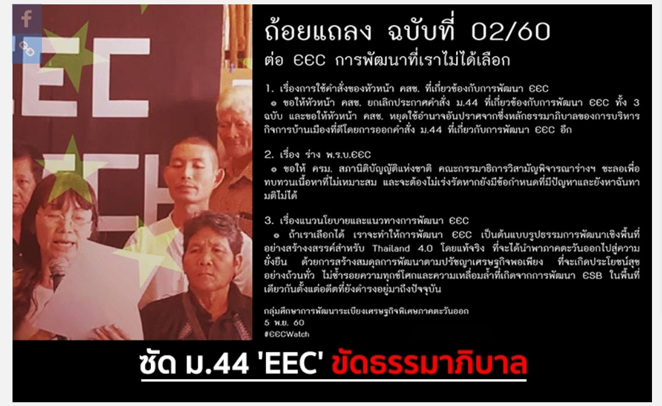
EEC : WATCH :ใจกว้างรับฟังความเห็นต่าง
31

Slide 32
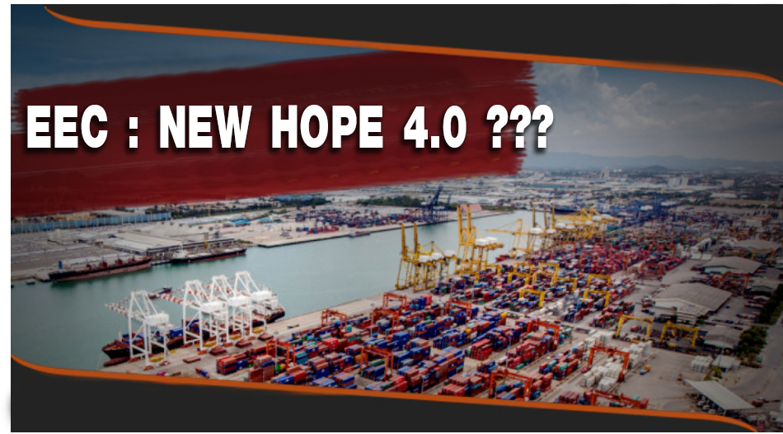
32

Slide 33

สามารถดาวน์โหลดเอกสารประกอบการบรรยายเพิ่มเติมได้ที่ www.tanitsorat.com
และสามารถติดตามรายงานฉบับนี้และบทความอื่นๆ ได้ที่
www.facebook/tanit.sorat
รวมทั้งบทสัมภาษณ์ต่างๆ ได้ที่ Youtube.com โดยใช้คีย์เวิร์ด
ดร.ธนิต โสรัตน์
END

